Slide 1
Προγραμματισμός Διαδικτύου
Ελληνική Δημοκρατία
Τεχνολογικό Εκπαιδευτικό Ίδρυμα Ηπείρου
Ενότητα 7 : Αρχεία στην Java
Ιωάννης Τσούλος

Slide 2
Ανοιχτά Ακαδημαϊκά Μαθήματα στο ΤΕΙ Ηπείρου
Τμήμα Μηχανικών Πληροφορικής Τ.Ε
Προγραμματισμός Διαδικτύου
Ενότητα 7 : Αρχεία στην Java
Ιωάννης Τσούλος
Επίκουρος Καθηγητής
Άρτα, 2015

Slide 3
Άδειες Χρήσης
Το παρόν εκπαιδευτικό υλικό υπόκειται σε άδειες χρήσης Creative Commons.
Για εκπαιδευτικό υλικό, όπως εικόνες, που υπόκειται σε άλλου τύπου άδειας χρήσης, η άδεια χρήσης αναφέρεται ρητώς.

Slide 4
Χρηματοδότηση
Το έργο υλοποιείται στο πλαίσιο του Επιχειρησιακού Προγράμματος «Εκπαίδευση και Δια Βίου Μάθηση» και συγχρηματοδοτείται από την Ευρωπαϊκή Ένωση (Ευρωπαϊκό Κοινωνικό Ταμείο) και από εθνικούς πόρους.
Το έργο «Ανοικτά Ακαδημαϊκά Μαθήματα στο TEI Ηπείρου» έχει χρηματοδοτήσει μόνο τη αναδιαμόρφωση του εκπαιδευτικού υλικού.
Το παρόν εκπαιδευτικό υλικό έχει αναπτυχθεί στα πλαίσια του εκπαιδευτικού έργου του διδάσκοντα.

Slide 5
Η κατηγορία InputStream
Aφηρημένη κατηγορία και χρησιμοποιείται για την ανάγνωση δεδομένων στην Java από αρχεία εισόδου.
int read(): Επιστρέφει με την μορφή ακεραίου τον επόμενο χαρακτήρα στην είσοδο Αν τα δεδομένα έχουν τελειώσει τότε επιστρέφει -1.
int read(byte[] b): Διαβάζουμε από την είσοδο έναν πίνακα δεδομένων που έχει μέγιστο μέγεθος b.length. Αν τα δεδομένα έχουν τελειώσει επιστρέφει -1.
int available(): Επιστρέφει το πλήθος των συμβόλων που απομένουν για ανάγνωση στο αρχείο.
long skip(long count): Παρακάμπτει count στοιχεία από την είσοδο.
close(): Κλείνει το αρχείο.

Slide 6
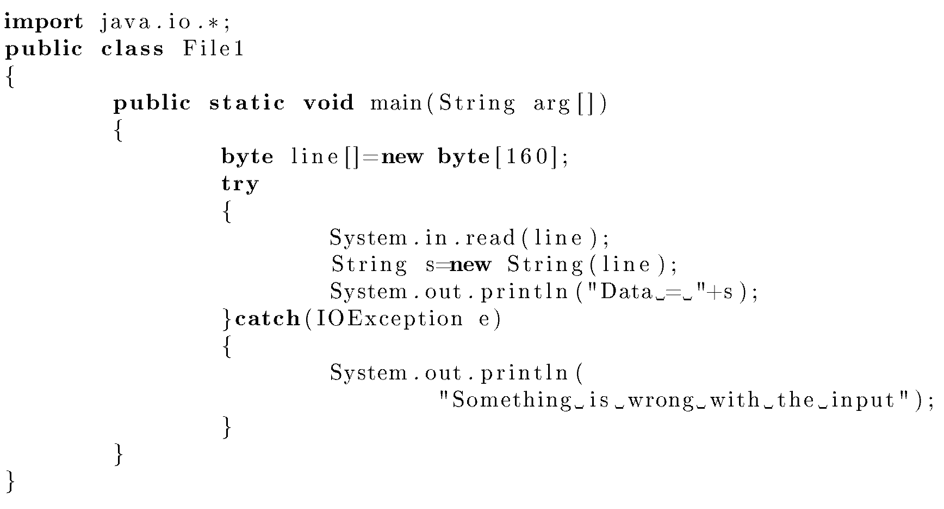
Η κατηγορία InputStream
Ανάγνωση αλφαριθμητικών απο το πληκτρολόγιο

Slide 7
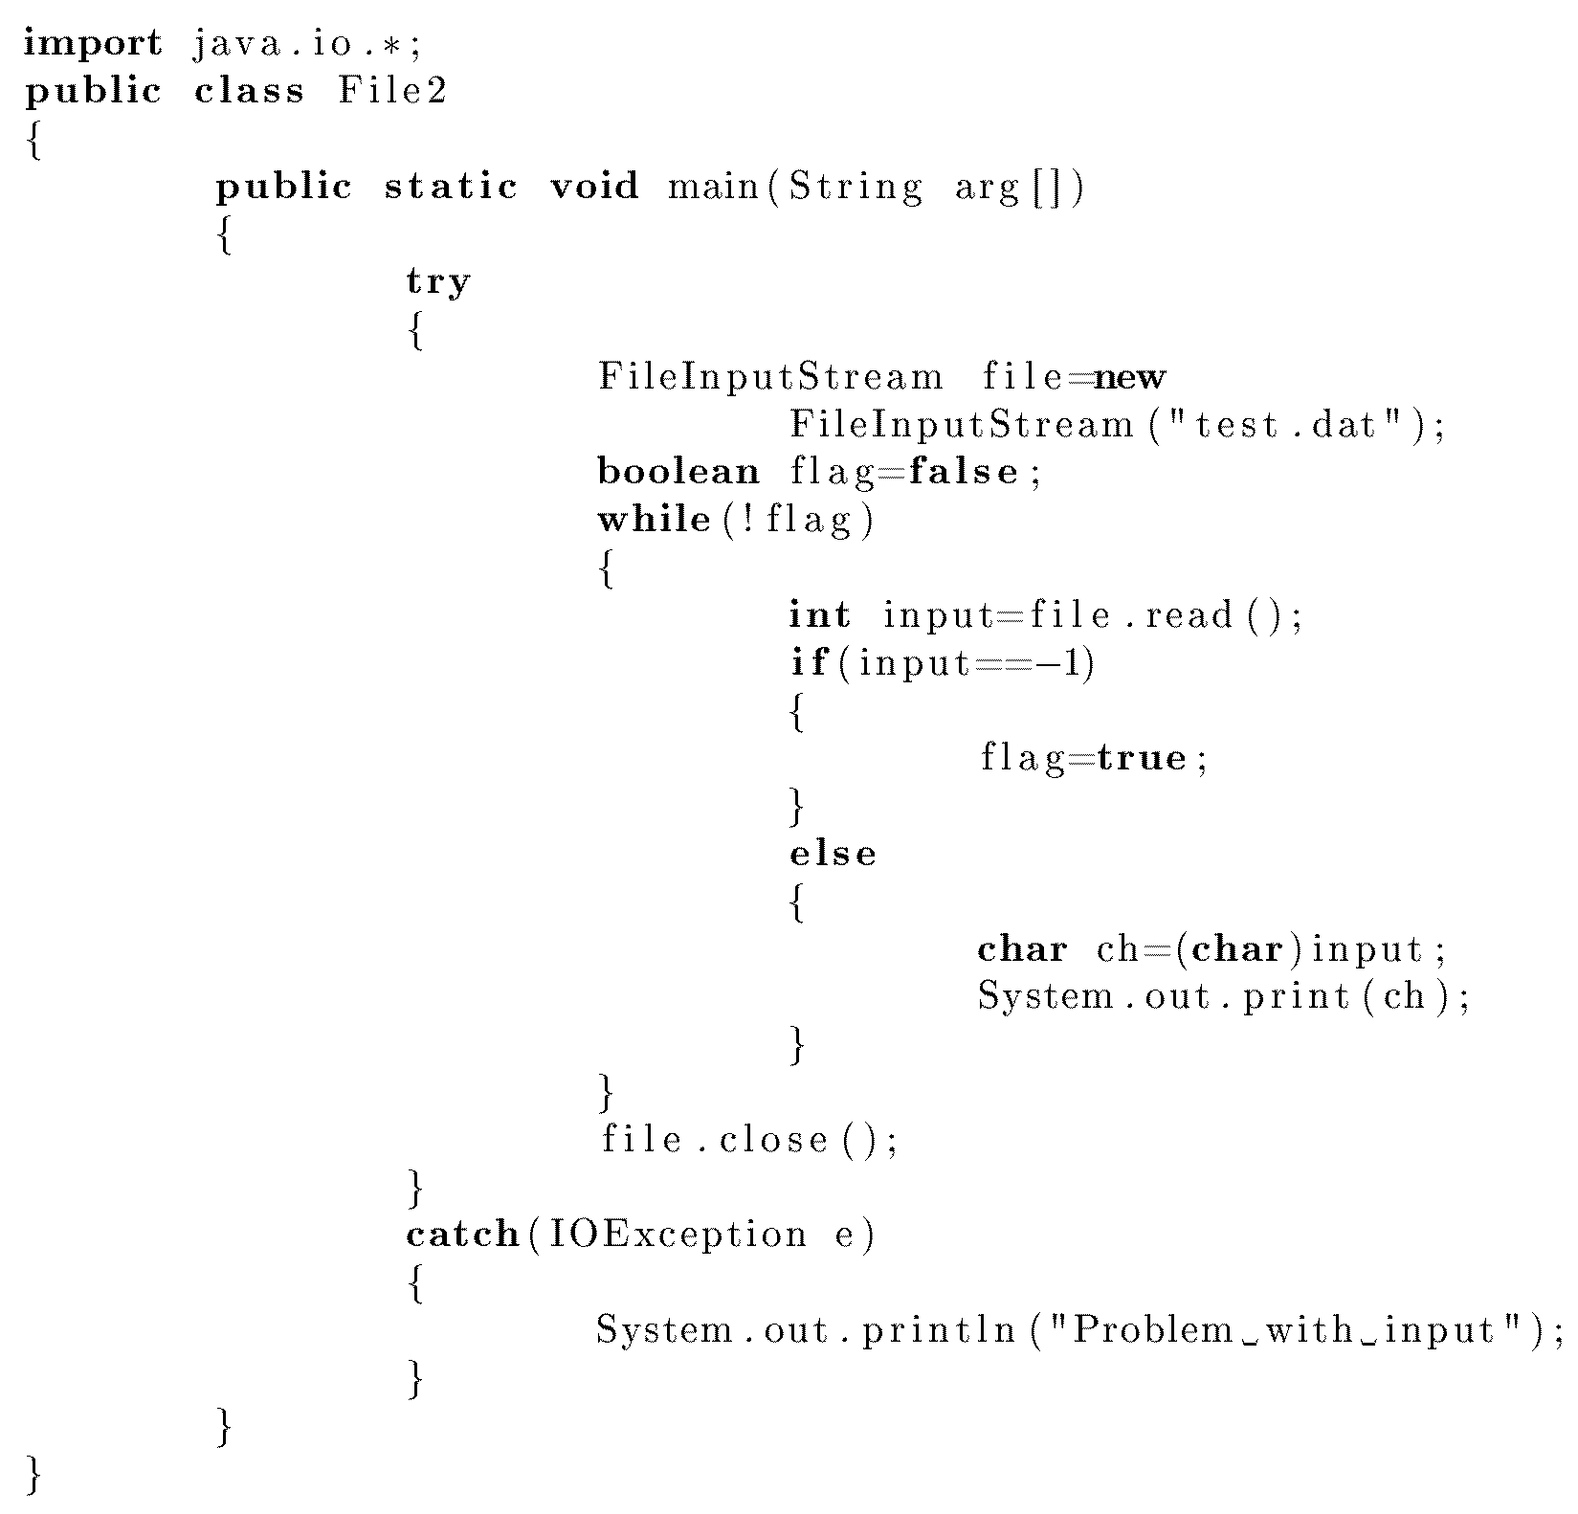
Η κατηγορία FilelnputStream
Aπογονική κατηγορία της InputStream και χρησιμοποιείται για την ανάγνωση δεδομένων από φυσικά αρχεία στον δίσκο.

Slide 8
Η κατηγορία OutputStream
Aφηρημένη κατηγορία που χρησιμοποιείται για την εγγραφή δεδομένων σε αρχεία εξόδου ή ακόμα και σε συσκευές όπως η οθόνη.
void write(int b): Γράφει τον χαρακτήρα b στην έξοδο.
void write(byte[] b): Γράφει τους χαρακτήρες που είναι αποθηκευμένοι στον πίνακα b
void flush(): Αδειάζει την έξοδο.
void close(): Κλείνει το αρχείο

Slide 9
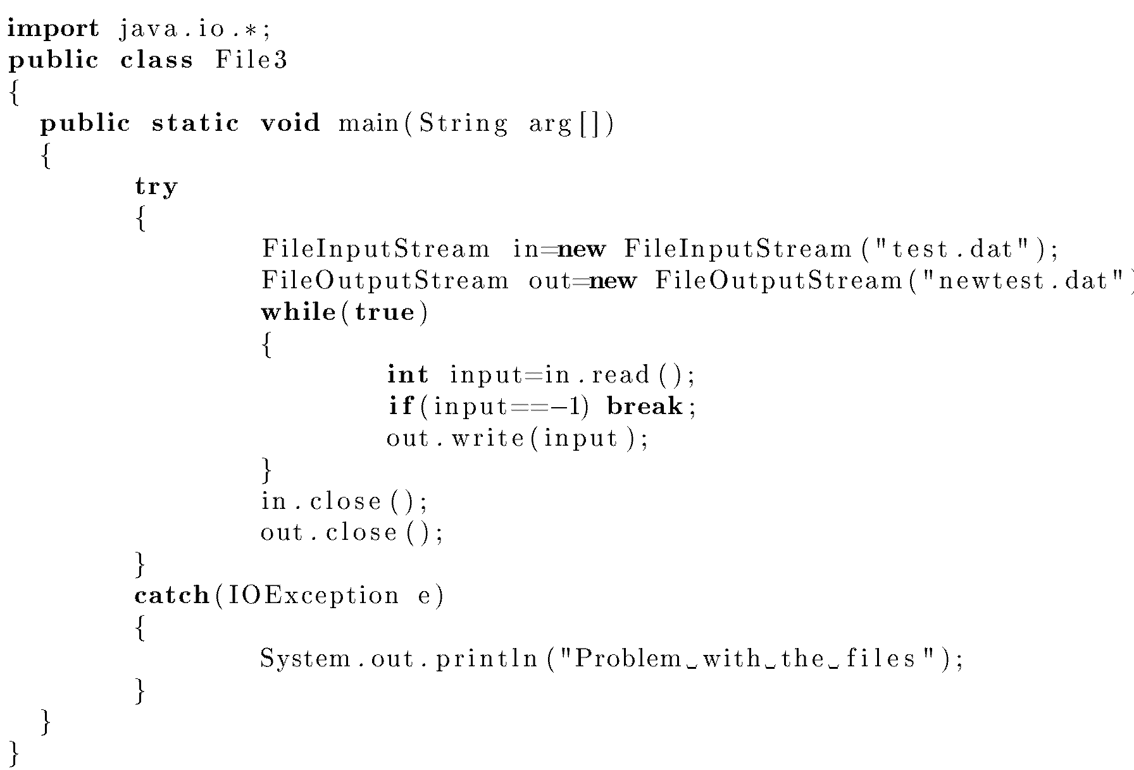
Η κατηγορία FileOutputStream
Η κατηγορία FileOutputStream χρησιμοποιείται για την εγγραφή δεδομένων σε φυσικά αρχεία που βρίσκονται στον δίσκο.
Το πρόγραμμα του αλγορίθμου ανοίγει πάλι το αρχείο test.dat και αντιγράφει τους χαρακτήρες που βρίσκονται σε αυτό στο αρχείο newtest.dat

Slide 10
Αρχεία δεδομένων
Οι κατηγορίες DatalnputStream και DataOutputStream
Η κατηγορία DatalnputStream χρησιμοποιείται για την ανάγνωση απλών δεδομένων από αρχεία εισόδου.
Στην συνάρτηση δημιουργίας της παίρνει σαν όρισμα ένα αντικείμενο της κατηγορίας FilelnputStream.
char readChar(): Διαβάζει και επιστρέφει έναν χαρακτήρα.
int readlnt(): Διαβάζει και επιστρέφει έναν ακέραιο.
float readFloat(): Διαβάζει και επιστρέφει έναν απλό δεκαδικό αριθμό.
double readDouble(): ΔΙαβάζει και επιστρέφει έναν double δεκαδικό αριθμό.
String readUTF(): Διαβάζει και επιστρέφει ένα αλφαριθμητικό σε πρότυπο UTF
int skipBytes(int n): Παραλείπει η χαρακτήρες από την είσοδο.

Slide 11
Αρχεία δεδομένων
Παρόμοια με την κατηγορία DatalnputStream υπάρχει και η κατηγορία DataOutputStream που χρησιμοποιείται για την αποθήκευση δεδομένων σε κάποιο αρχείο.
void writeChar(char): Αποθηκεύει έναν χαρακτήρα στο αρχείο.
void writelnt(int ): Αποθηκεύει έναν ακέραιο στο αρχείο.
void writeFloat(float): Αποθηκεύει έναν απλό δεκαδικό στο αρχείο.
void writeDouble(double): Αποθηκεύει έναν double αριθμό στο αρχείο.
void writeUTF(String): Αποθηκεύει ένα αλφαριθμητικό σε πρότυπο UTF στο αρχείο.

Slide 12
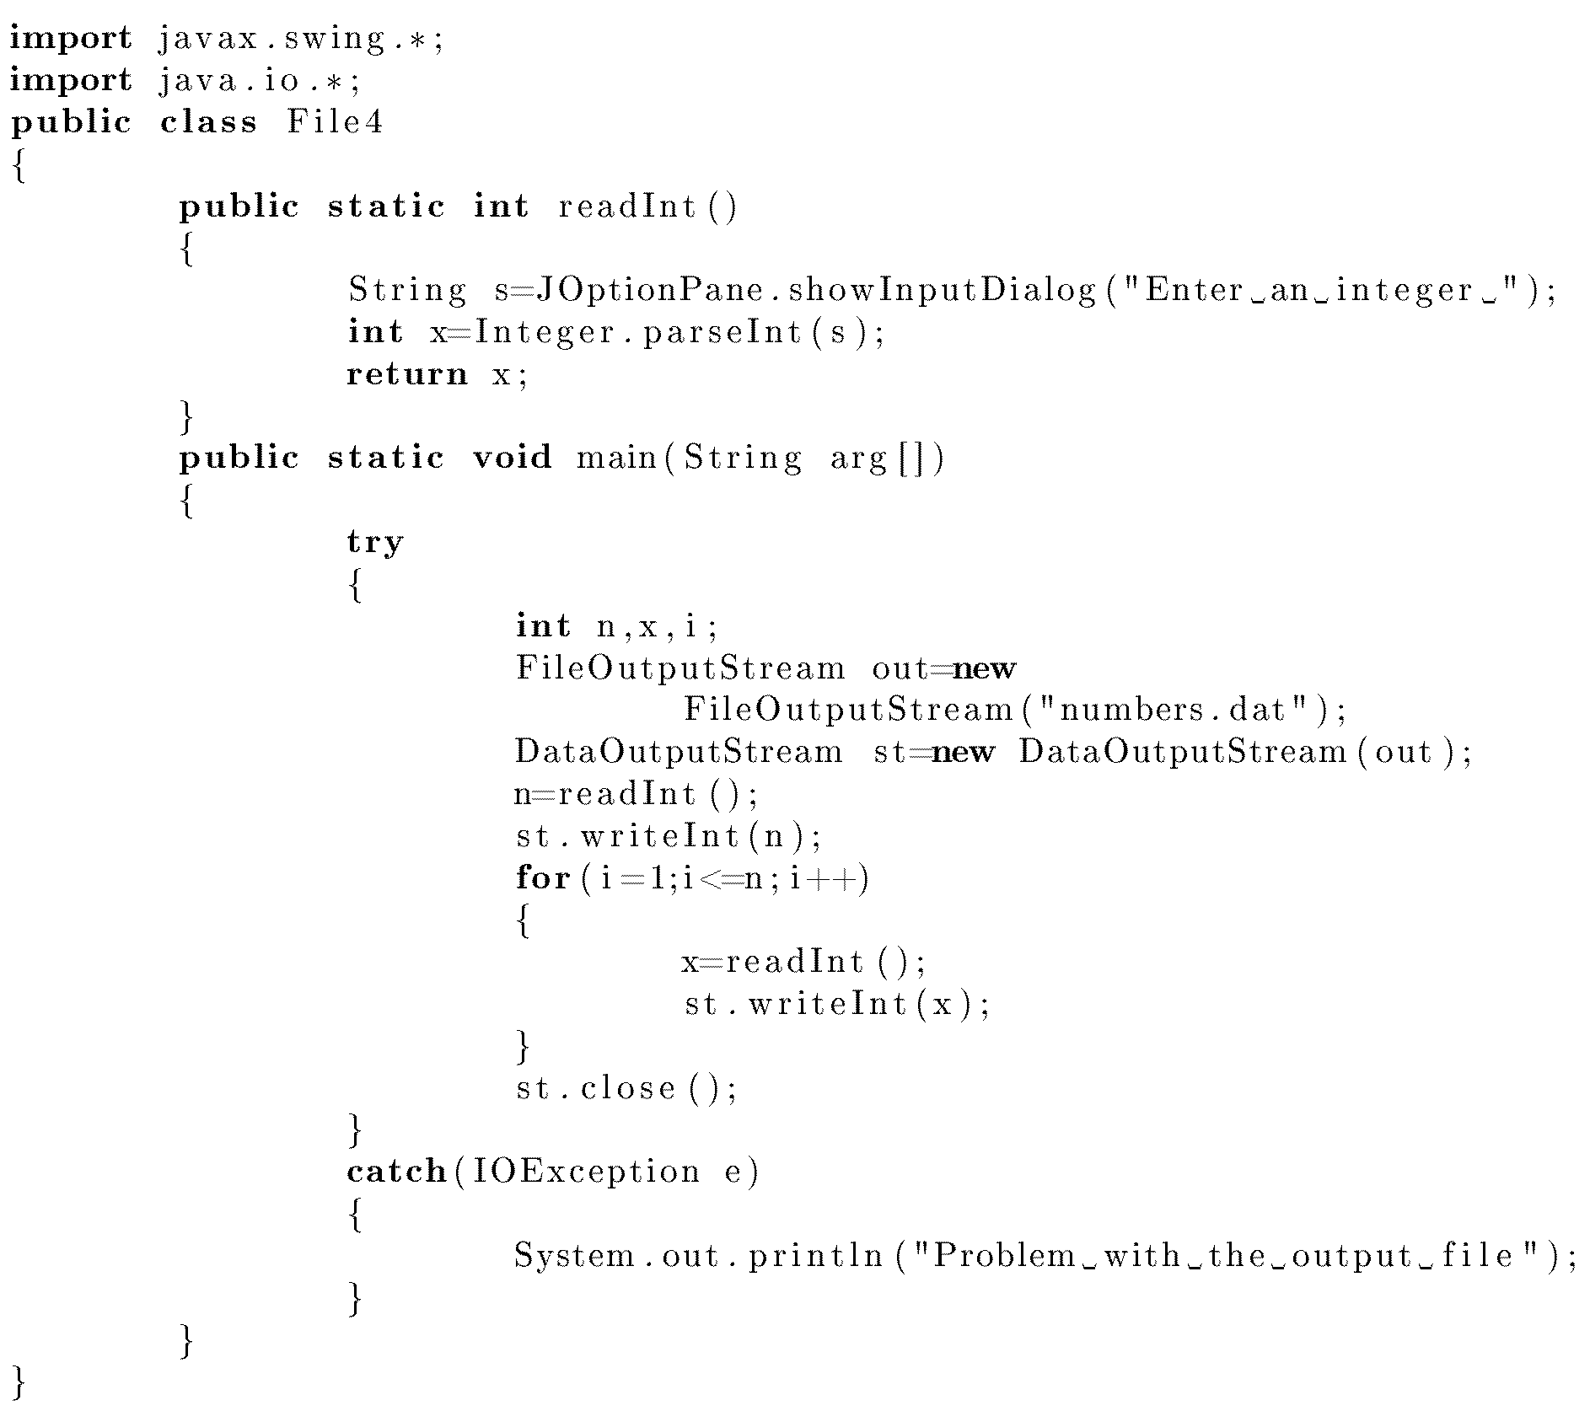
Αρχεία δεδομένων

Slide 13
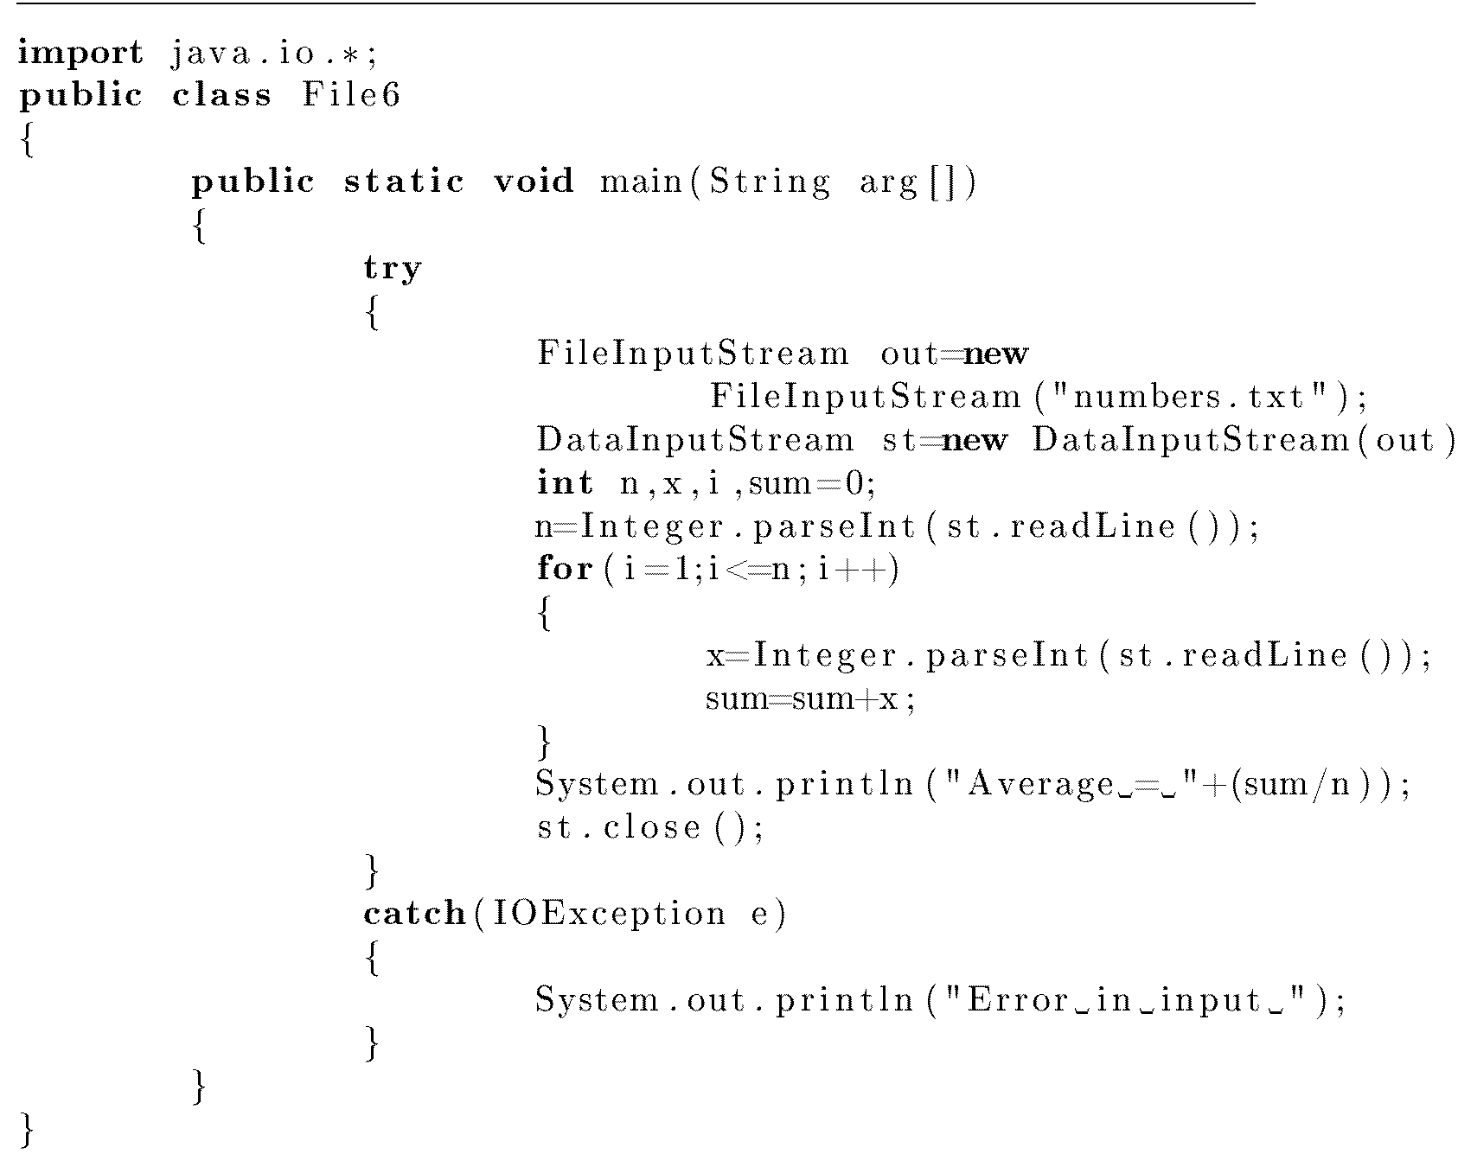
Αρχεία δεδομένων
Ανάγνωση κειμένου
Τα προηγούμενα παραδείγματα μπορούν να χρησιμοποιηθούν για να διαβάσουμε δεδομένα σε δυαδική μορφή αλλά δεν μπορούν να χρησιμοποιηθούν για να διαβάσουμε δεδομένα σε απλή μορφή.

Slide 14
Η κατηγορία File
Xρησιμοποιείται όχι για να διαβάσουμε ή να γράψουμε δεδομένα σε ένα αρχείο αλλά για να λάβουμε πληροφορίες για αυτό ή για πιο σύνθετες εργασίες όπως διαγραφή του αρχείου.
File(String name): Χρησιμοποιεί το name σαν όνομα του αρχείου
File(String directory,String name): Χρησιμοποιεί το directory σαν φάκελο μέσα στο οποίο θα υπάρχει το αρχείο με όνομα name.
boolean exists(): Επιστρέφει αληθές αν το αρχείο υπάρχει
boolean isFile(): Επιστρέφει αληθές αν το αρχείο είναι απλό αρχείο
boolean isDirectory (): Επιστρέφει αληθές αν το αρχείο είναι κατάλογος
boolean canRead(): Επιστρέφει αληθές αν υπάρχουν δικαιώματα ανάγνωσης στο αρχείο
booean canWrite(): Επιστρέφει αληθές αν υπάρχουν δικαιώματα εγγραφής στο αρχείο
boolean delete(): Προσπαθεί να διαγράψει το αρχείο Αν το επιτύχει επιστρέφει αληθές.
String getName(): Επιστρέφει το όνομα του αρχείου
String getPath(): Επιστρέφει το πλήρες μονοπάτι προς το αρχείο
String getParent(): Επιστρέφει το όνομα του καταλόγου στο οποίο βρίσκεται το αρχείο
String[] list: Επιστρέφει τα ονόματα των αρχείων του καταλόγου (αν φυσικά το αρχείο είναι κατάλογος)
long length(): Επιστρέφει το πλήθος των bytes στο αρχείο και 0 αν είναι κατάλογος
long lastModified (): Επιστρέφει την τελευταία ημερομηνία αλλαγής του αρχείου

Slide 15
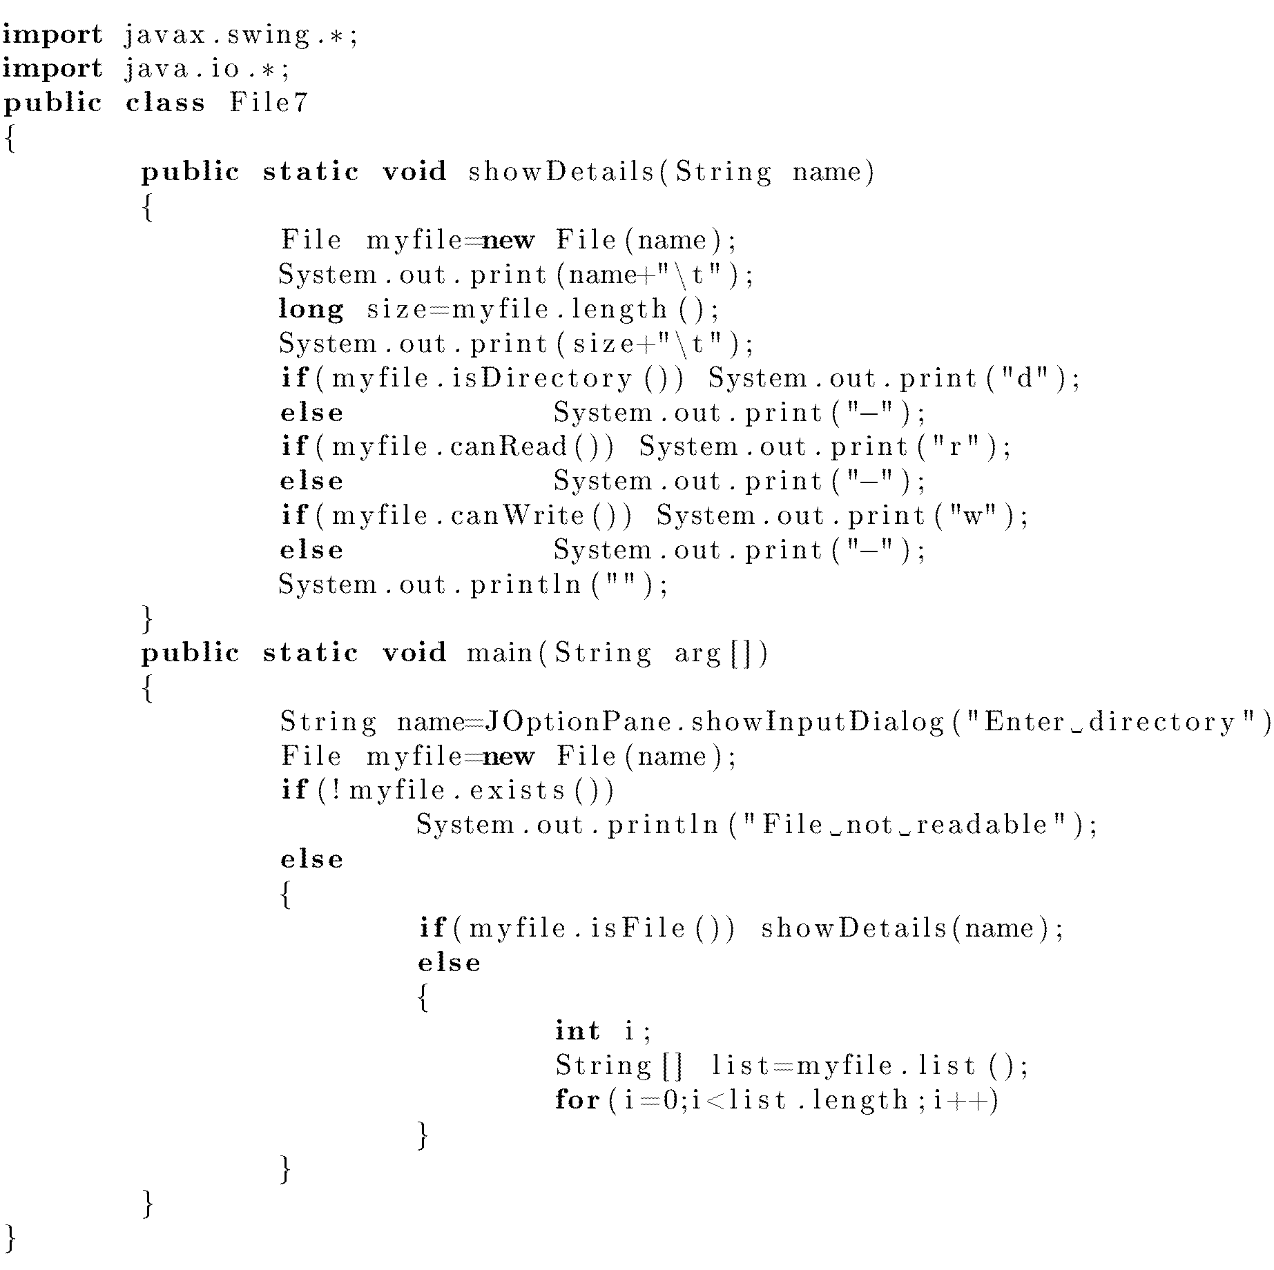
Η κατηγορία File
Περιορισμένη υλοποίηση του προγράμματος Is του λειτουργικού συστήματος Linux

Slide 16
Βιβλιογραφία
Πλήρες Εγχειρίδιο της Java 2 Platform, Laura Lemay & Rogers Cadenhead, Ελληνική έκδοση Γκιούρδα
Java Προγραμματισμός, 6η έκδοση, Harvey M. Deitel, Paul J. Deitel . Εκδόσεις Μ. Γκιούρδας, Αθήνα 2005.
Εισαγωγή στη γλώσσα προγραμματισμού Java, Εμμ. Σκορδαλάκης, Εργαστήριο Λογισμικού Ομάδα Τεχνολογίας Λογισμικού ΕΜΠ
Java με UML, Else Lervik και Vegard B. Havdal, Εκδόσεις Κλειδάριθμος, 2005.
Προγραμματισμός με Java, Γιάννη Κάβουρα, Εκδόσεις Κλειθάριθμος, Αθήνα 2003.
Java in a nutshell, Deluxe Edition και Java Examples in a Nutshell, David Flanagan, Εκδόσεις OReilly
Java Collections An Introduction to ADTs, Data Structures and Algorithms,David Watt, Deryck Brown, John Wiley and Sons
Thinking in Java (3rd edition), B. Eckel, Pearson Prentice Hall, 2003.
Introduction to Java Programming (5th edition), Y. Daniel Liang, Pearson Prentice Hall, 2005.

Slide 17
Σημείωμα Αναφοράς
Copyright Τεχνολογικό Ίδρυμα Ηπείρου. Ιωάννης Τσούλος.
Προγραμματισμός Διαδικτύου.
Έκδοση: 1.0 Άρτα, 2015. Διαθέσιμο από τη δικτυακή διεύθυνση:
http://eclass.teiep.gr/OpenClass/courses/COMP114/
ΔΙΑΤΑΡΑΧΕΣ ΦΩΝΗΣ, Ενότητα 0, ΤΜΗΜΑ ΛΟΓΟΘΕΡΑΠΕΙΑΣ, ΤΕΙ ΗΠΕΙΡΟΥ - Ανοιχτά Ακαδημαϊκά Μαθήματα στο ΤΕΙ Ηπείρου

Slide 18
Σημείωμα Αδειοδότησης
Το παρόν υλικό διατίθεται με τους όρους της άδειας χρήσης Creative Commons Αναφορά Δημιουργού-Μη Εμπορική Χρήση-Όχι Παράγωγα Έργα 4.0 Διεθνές [1] ή μεταγενέστερη. Εξαιρούνται τα αυτοτελή έργα τρίτων π.χ. φωτογραφίες, Διαγράμματα κ.λ.π., τα οποία εμπεριέχονται σε αυτό και τα οποία αναφέρονται μαζί με τους όρους χρήσης τους στο «Σημείωμα Χρήσης Έργων Τρίτων».
Ο δικαιούχος μπορεί να παρέχει στον αδειοδόχο ξεχωριστή άδεια να χρησιμοποιεί το έργο για εμπορική χρήση, εφόσον αυτό του ζητηθεί.
[1]
http://creativecommons.org/licenses/by-nc-nd/4.0/deed.el

Slide 19
Τέλος Ενότητας
Επεξεργασία: Ευάγγελος Καρβούνης
Άρτα, 2015

Slide 20
Τέλος Ενότητας
Αρχεία στην Java

